Slide 1
R·一年级上册
五 20以内的进位加法
练一练

Slide 2

一、随机计算，巩固算法
9
9
1.移动 ，每次用 加上方格里的数。
【课本90页 练一练 第1题】
10
17
18
16
9
9+1=
9+9=
19
13
15
14
9+8=
9+0=
9+10=
9+7=
9+2=11
9+4=
9+6=
9+5=
9+3=
12
9
2 | 4 | 5 | 7 | 0 | 1 | 9 | 8 | 10 | 6 | 3

Slide 3


二、闯关练习，巩固提高
2.
【课本90页 练一练 第2题】
=
9
+
5
14
=
9
+
4
13

Slide 4

3. 圈一圈，填一填。
【课本90页 练一练 第3题】
你发现了什么？
9 + 1 =
10
9 + 2 =
11
12
9 + 3 =
9 + 4 =
13
9 + 5 =
14
9 + 6 =
15
9 + 7 =
16
9 + 8 =
17
9 + 9 =
18

Slide 5
【课本90页 练一练 第4题】
4. 在 里填上“＞”“＜”或“=”。
9 + 5 15
=
＜
9 + 3 12
9 + 10 20
＜
14
12
19
9 + 8 16
9 + 6 16
9 + 9 17
＞
＜
＞
17
15
18

Slide 6
三、解决问题，知识应用
一个文具盒 9 元，一本笔记本 3 元，一支钢笔 7 元，小明有 15 元钱，可以买哪两种商品？
9+3=12（元），12＜15，可以买文具盒和笔记本。
9+7=16（元），16＞15，不能买文具盒和钢笔。
3+7=10（元），10＜15，可以买笔记本和钢笔。

Slide 7
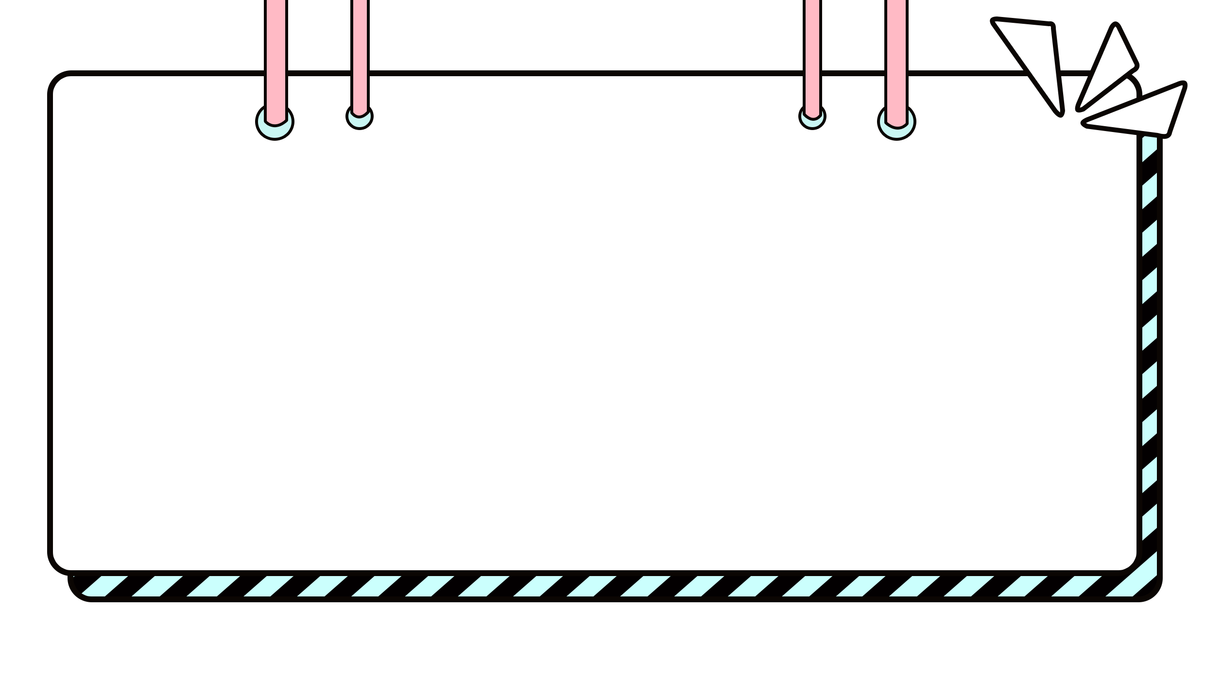
四、课堂小结
1.说一说本节课的收获。
2.谈谈在解决实际问题时有哪些需要注意或有困惑的地方。

Slide 8



布置作业
完成本课时相关练习。

